Slide 1
স্বাগতম

Slide 2
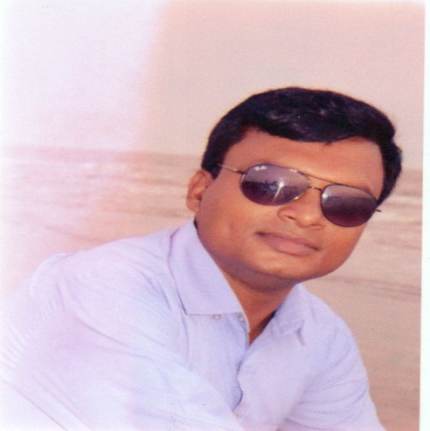
শিক্ষক পরিচিতি
‡gv: দাউদ অর রশিদ শাওন
মহেশ্বর পাশা মাধ্যমিক বিদ্যালয়
কুয়েট দৌলতপুর খুলনা
মোবাইলঃ ০১৭১১২৩৮৭২১
শ্রেণীঃ দশম
বিষয়ঃকৃষি শিক্ষা

Slide 3
পাঠ পরিচিতি
শ্রেণীঃ দশম
বিষয়ঃকৃষি শিক্ষা
ছাত্র- ছাত্রীরঃসংখ্যা- 55
সময়ঃ ৫0 মিনিট
তারিখঃ 0১-01-২০21

Slide 4
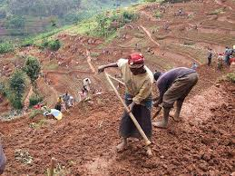
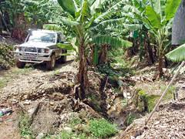

Slide 5
আজকের পাঠ
ভূমিক্ষয়

Slide 6
শিখনফল
১। ভূমিক্ষয়ের সংজ্ঞা বলতে পারবে।
২। ভূমি ক্ষয়ের ক্ষতিকারক দিক গুলো বর্ণনা করতে পারবে।
৩। ভূমি ক্ষয় রোধে কার্যকরী উপায় সমূহ বিশ্লেষণ করতে পারবে।

Slide 7
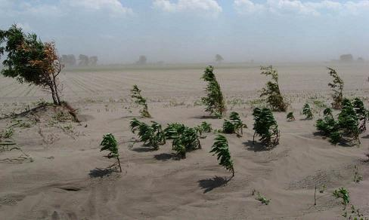
প্রাকৃতিক ভূমিক্ষয়
মানুষ কর্তৃক ভূমিক্ষয়

Slide 8
একক কাজ
১। ভূমিক্ষয় গুলো কি কি?

Slide 9
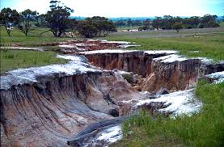
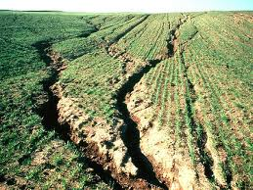
ভূমি ঢাল
নিবিড় চাষ

Slide 10
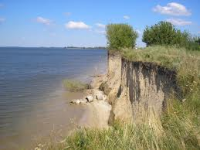

Slide 11
দলগত কাজ
১। ভূমি ক্ষয়ের ক্ষতিকারক দিক সমূহ গুলো লিখ?

Slide 12
মূল্যায়ন
১। ভূমিক্ষয় কী?
২। ভূমিক্ষয়ের একটি কারন লিখ।
3। ভূমিক্ষয়ের একটি উপায় লিখ ।

Slide 13
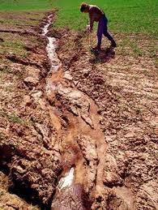
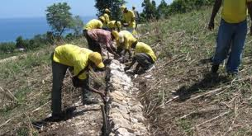
চিএ-১
মূল্যায়ন
চিএ-২
১। ভূমিক্ষয় কী?
২। ভূমিক্ষয় গুলো কি কি?
৩। উদ্দীপক এক এর আলোকে ভূমিক্ষয়ের ধরন ব্যাখ্যা কর ?
৪। উদ্দীপক দুইএর আলোকে ভূমিক্ষয়ের উপায় সমুহ লিখ ?

Slide 14
বাড়ির কাজ
1। ভূমিক্ষয়রোধের কার্যকরী উপায়সমূহ লিখ?

Slide 15
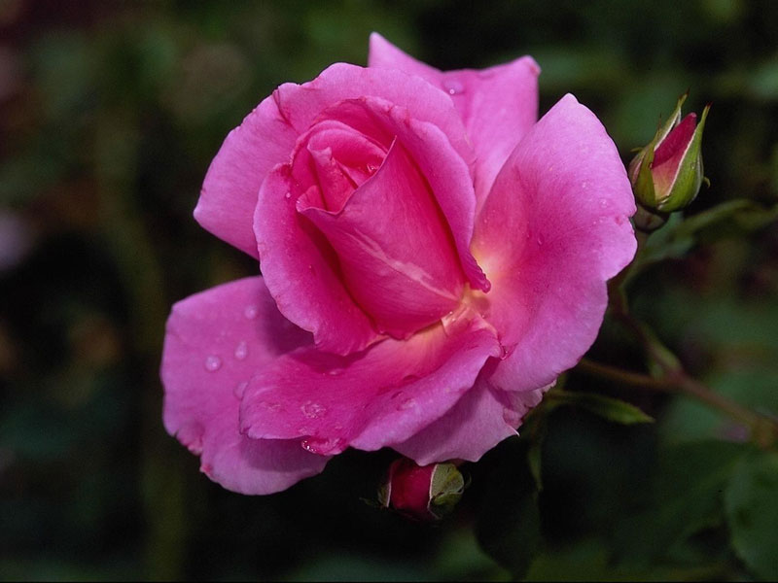
সবাইকে ধন্যবাদ

